Slide 1


Creazione e gestione di ambienti virtuali
Speaker: Riccardo Galdieri
22/02/2019

Slide 2
Lezione 1: introduzione al 3D
17/04/2018

Slide 3

Come seguire le mie lezioni
Non sono un professore, non ci saranno verifiche o valutazioni finali. Quindi, sentitevi liberi di:
  Interagire con me e fare qualsiasi domanda (inerente al corso)
“Link Utili” saranno resi disponibili alla fine delle slides, in caso voleste approfondire gli argomenti.
Queste slides sono già disponibili su riccardogaldieri.com/teaching, se volete usarle per prendere appunti direttamente qui.
Per qualsiasi domanda, potete contattarmi all’indirizzo riccardo.galdieri@santannapisa.it
22/02/2019

Slide 4
Chi sono io...
Dottorando in Nuove Tecnologie Digitali (EDT) alla Scuola Superiore Sant’Anna
Precedenti esperienze di studio:
  Laurea triennale in Informatica Umanistica (tutor: Felice Dell’Orletta)
  Laurea magistrale in Informatica Umanistica (tutor: Marcello Carrozzino)
  Ex student al King’s College di Londra e alla National Taiwan Univerity student
Interessi di ricerca: Interazione uomo-macchina, metafore di interazione in ambienti virtuali immersivi, effetti a lungo termine della VR sul cervello
22/02/2019

Slide 5
... E chi siete voi
Facciamo un piccolo sondaggio!
22/02/2019

Slide 6
Parte 1: introduzione al corso
17/04/2018

Slide 7
Di cosa parleremo
Principalmente, parleremo di 3D. Vedremo quali elementi accomunano tutte le applicazioni che fanno uso di tecnologie 3D, sia dal punto di vista teorico che pratico.
Impareremo la terminologia necessaria per dialogare con operatori del settore.
Parleremo della creazione di prodotti digitali legati al mondo del 3D, e di quali elementi sono necessari per la loro costruzione.
  Introdurremo i concetti teorici necessari per creare questi prodotti, per poi capirne l'implementazione tecnica
22/02/2019

Slide 8
In cosa si usa il 3D
Partiamo da una domanda semplice semplice: a cosa ci serve il 3D?
  Risposta altrettanto semplice: a tutto!
Alcuni campi d'applicazione possono essere:
  Medicina
  Beni culturali
  Videogiochi
  Arte
  Marketing
  Scienze
  Cinema e TV
  E molto altro!
22/02/2019

Slide 9
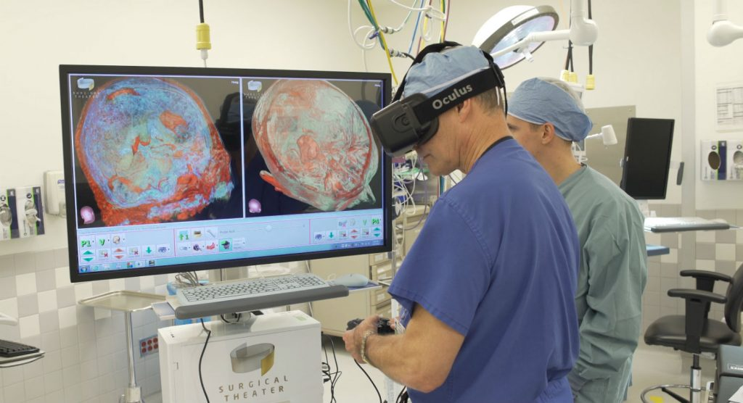
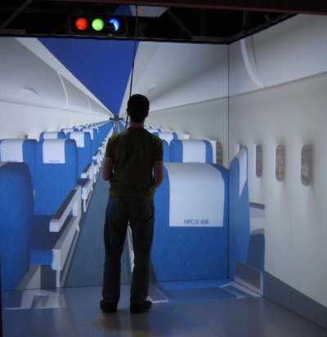
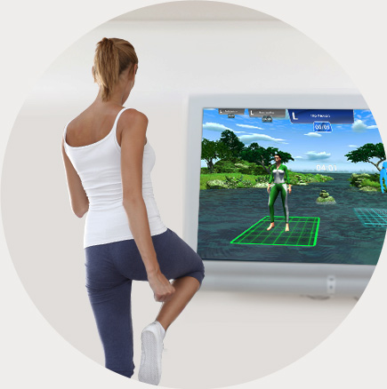
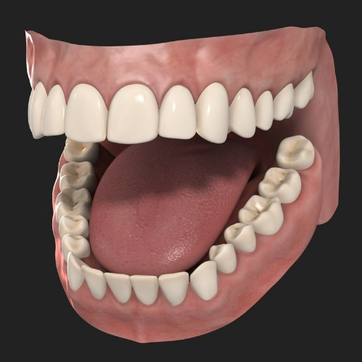
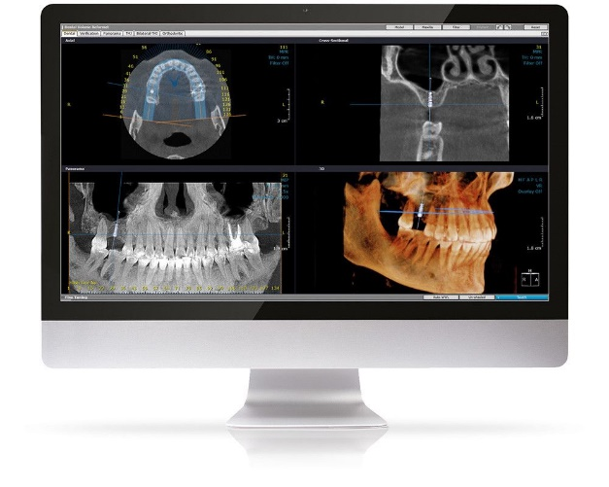
In cosa si usa il 3D: Medicina
22/02/2019

Slide 10
In cosa si usa il 3D: Beni culturali (Fonte)
22/02/2019

Slide 11
In cosa si usa il 3D: Beni culturali
22/02/2019

Slide 12
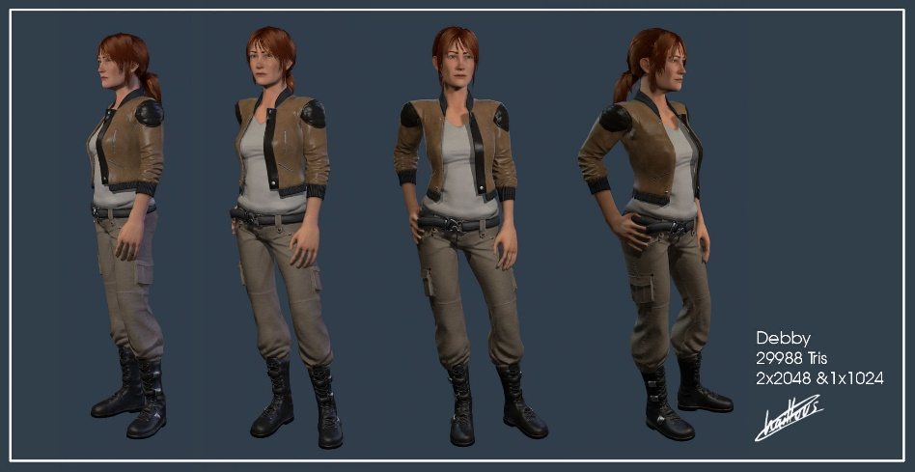
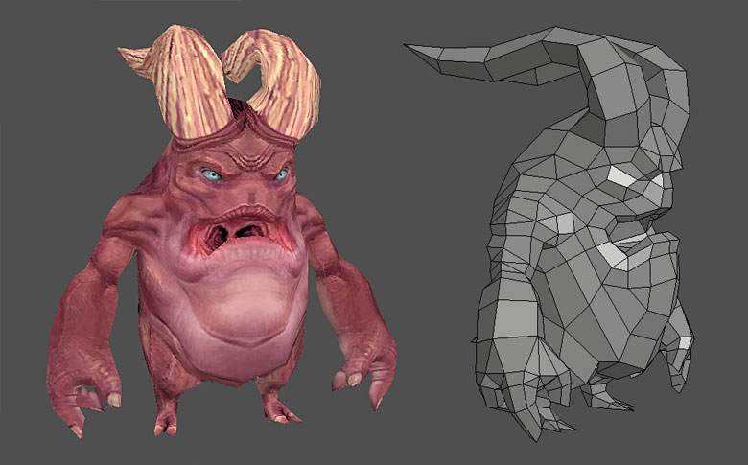
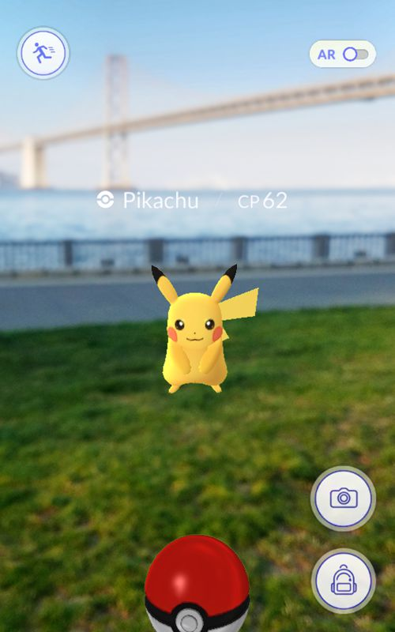
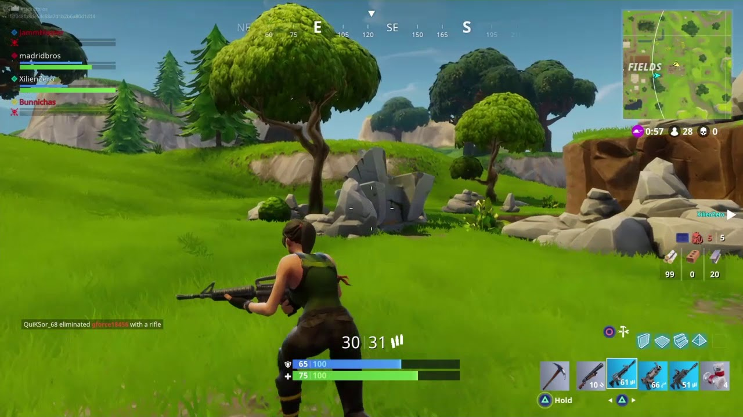
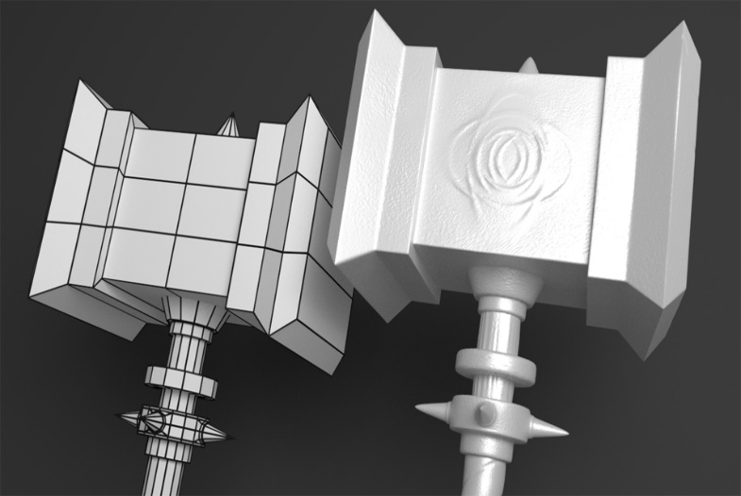
In cosa si usa il 3D: videogiochi
22/02/2019

Slide 13
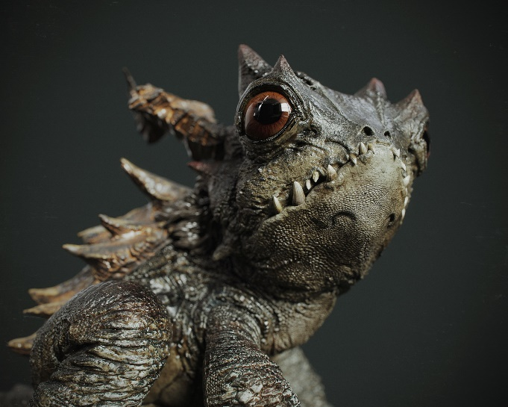


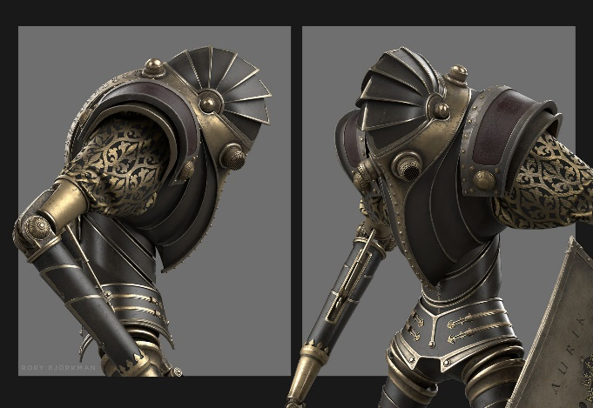

In cosa si usa il 3D: Arte
22/02/2019

Slide 14
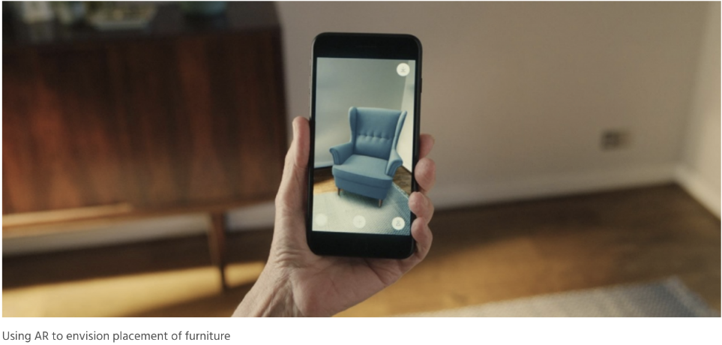


In cosa si usa il 3D: Marketing
22/02/2019

Slide 15
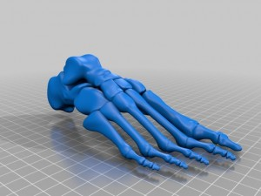
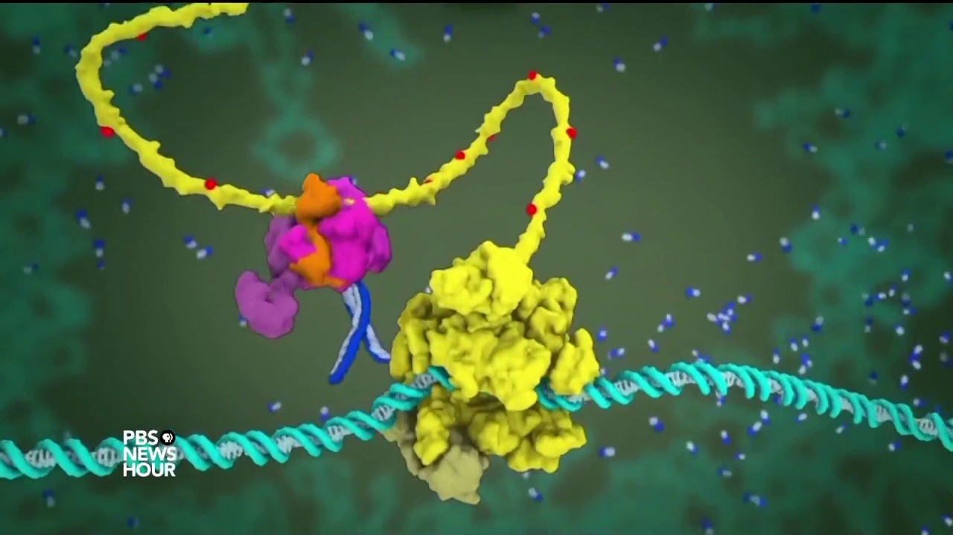
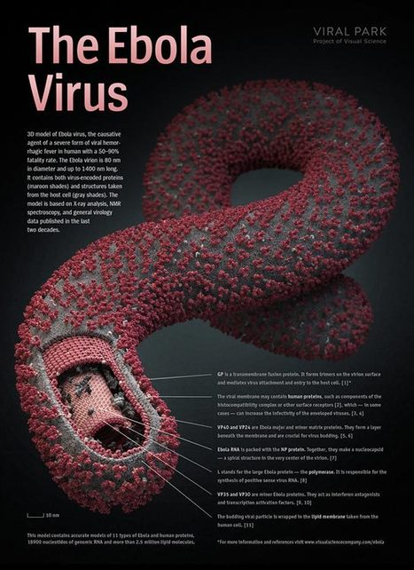
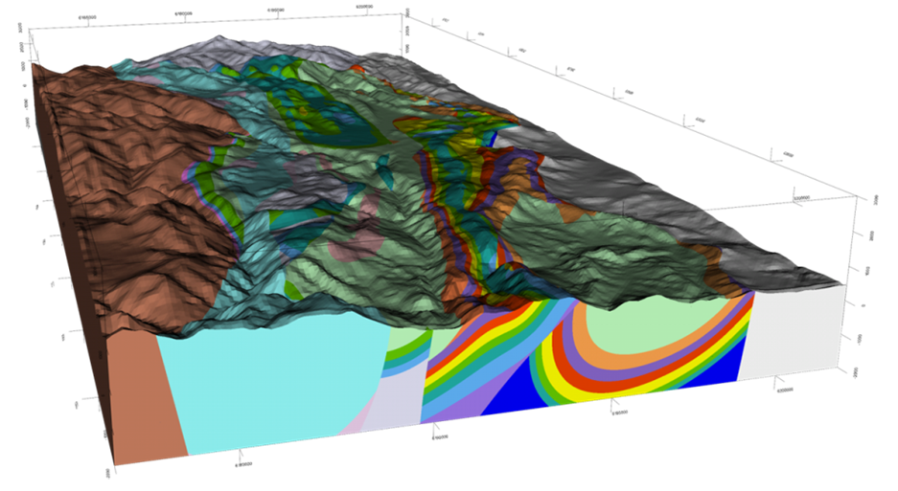
In cosa si usa il 3D: Scienze
22/02/2019

Slide 16
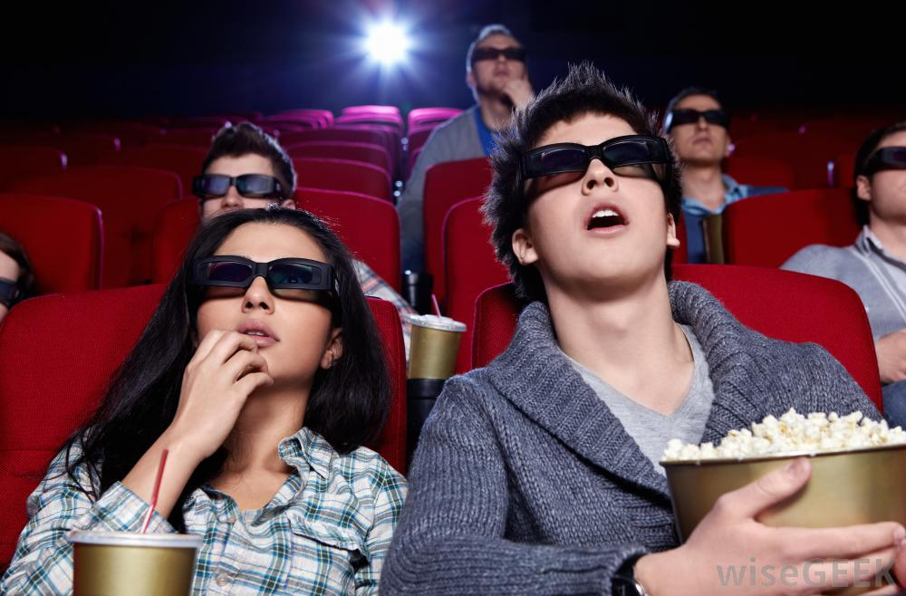
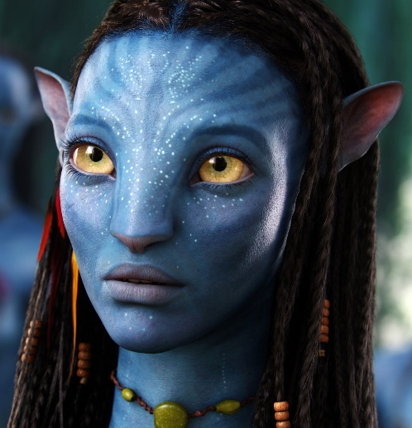

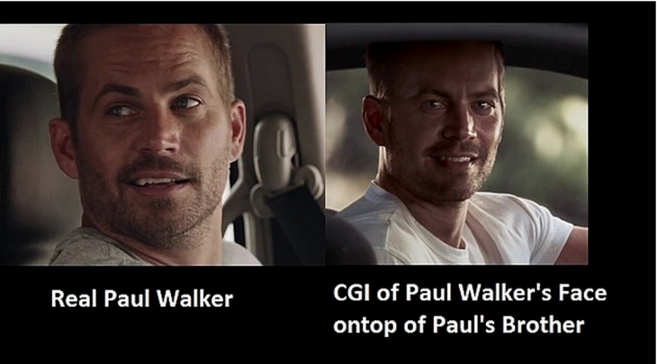
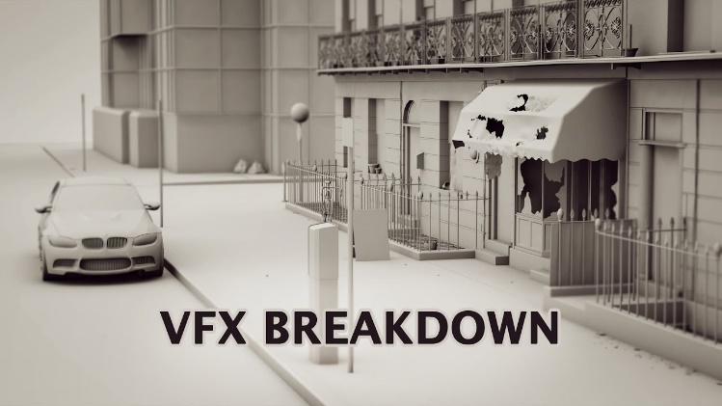
In cosa si usa il 3D: Cinema
Nel cinema, il 3D si usa negli effetti speciali, ma anche per vedere in 3D!
22/02/2019

Slide 17
Partiamo dalle basi
Ma il 3D non è tutto uguale, diversi contesti necessitano di diversi modi di produrre ambienti virtuali.
Esistono due tipi di 3D:
  Real-time, usata principalmente nelle applicazioni interattive (videogiochi)
  Off-line, usato per produrre dei prodotti che verranno visualizati in seguito (video)
La differenza principale sta nel tempo che ogni applicazione ci mette a processare ogni singola immagine. (frame)
22/02/2019

Slide 18
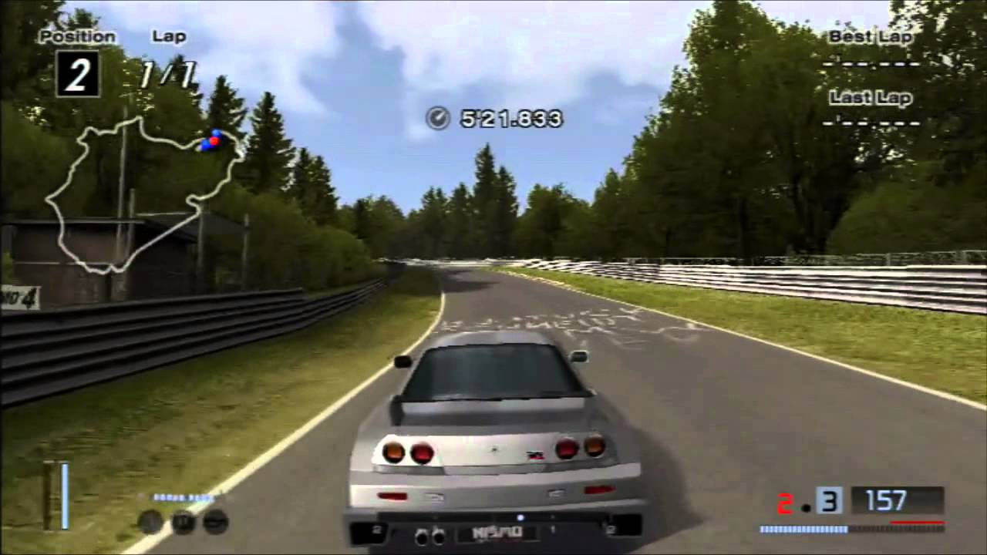
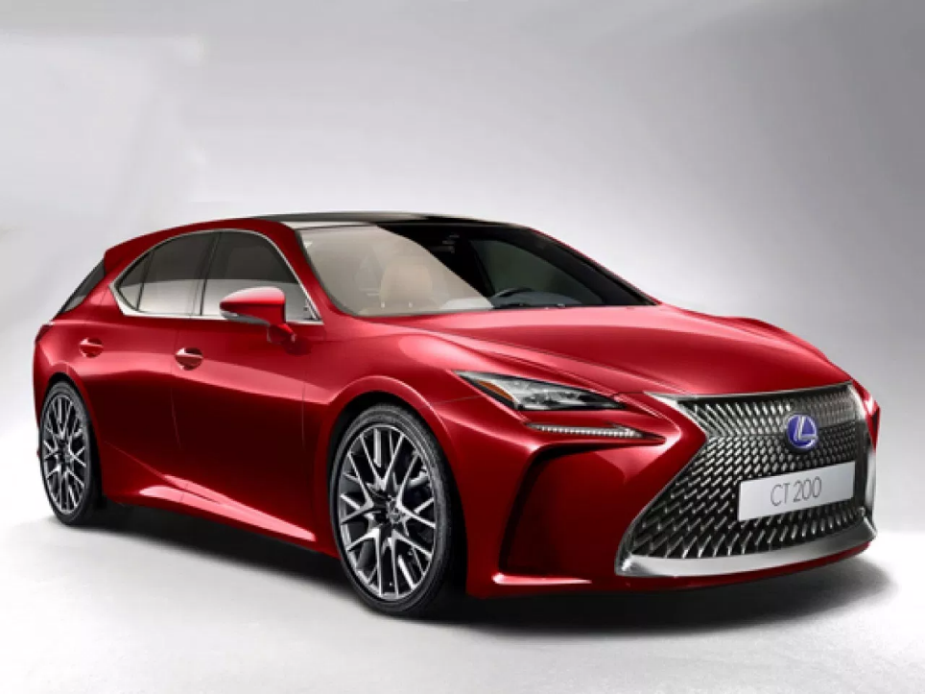
Risultati
Real Time
Offline
Il primo deve essere prodotto nell'arco di millesimi di secondo ed è ottimizzato per la velocità. il secondo ha tutto il tempo del mondo, ma deve produrre risultati visivamente soddisfacenti
22/02/2019

Slide 19


Quali software useremo
I software di base che useremo saranno due: Blender e Unity
Tutti e due gratis e liberamente scaricabili. Con entrambi si possono raggiungere risultati professionali. Le caratteristiche le vedremo in seguito.
Blender
Unity
22/02/2019

Slide 20
NOTARE BENE!
Questo modulo sarà di breve durata, 30 ore che dovremo dedicare a due software molto diversi tra di loro.
  Il tempo non sarà lontanamente necessario per padroneggiare nessuno dei due software. Vi verrà fatta una introduzione generica, e starà a voi approfondire, se vorrete
Quattro ore di seguito al mattino sono pesanti da seguire
  Divideremo ogni giornata in due ore di teoria, e due di pratica. State svegli per la prima, che poi vi tocca la seconda!
  La teoria è importante, e va saputa, ma non è tutto. per evitare di addormentarci tutti, cercheremo di fare molta pratica insieme
22/02/2019

Slide 21
Risultati sperati
Comprensione del linguaggio tecnico per la realizzazione di modelli o applicazioni in 3D.
Capacità di comprendere le capacità dei software utilizzati in ambiente e aiutare parti terze nella loro eventuale scelta.
Nel migliore delle ipotesi, vi potrete appassionare al mondo meraviglioso della grafica 3D, e proseguire autonomamente il vostro percorso di apprendimento, diventando esperti del settore.
22/02/2019

Slide 22
Overview del programma
Lezione 1) Introduzione al corso, introduzione al 3D, possibili campi applicativi, introduzione teorica ai sistemi di riferimento per coordinate. Introduzione al concetto di mesh, introduzione a Blender
Lezione 2) Metodi di creazione di una mesh, trasformazioni di base, modificatori.
Lezione 3) Introduzione alle luci, texture e UV mapping. Implementazione dei concetti in Blender
Lezione 4) Studio dei materiali e della composizione a nodi.
Lezione 5) visita al laboratorio PERCRO
Lezione 6) Introduzione al rendering. Settaggi di scena, scene graph (ed ereditarietà), telecamere, livelli.
Lezione 7) Introduzione all'animazione. Rigging, skinning, e posing, Blend-shapes e keyframing. Accenno alla fisica. introduzione alle timeline.
Lezione 8) Introduzione a Unity, concetti di base, differenze con Unreal.
22/02/2019

Slide 23
Overview del programma
Lezione 1) Introduzione al corso, introduzione al 3D, possibili campi applicativi, introduzione teorica ai sistemi di riferimento per coordinate. Introduzione al concetto di mesh, introduzione a Blender
Lezione 2) Metodi di creazione di una mesh, trasformazioni di base, modificatori.
Lezione 3) Introduzione alle luci, texture e UV mapping. Implementazione dei concetti in Blender
Lezione 4) Studio dei materiali e della composizione a nodi.
Lezione 5) visita al laboratorio PERCRO
Lezione 6) Introduzione al rendering. Settaggi di scena, scene graph (ed ereditarietà), telecamere, livelli.
Lezione 7) Introduzione all'animazione. Rigging, skinning, e posing, Blend-shapes e keyframing. Accenno alla fisica. introduzione alle timeline.
Lezione 8) Introduzione a Unity, concetti di base, differenze con Unreal.
22/02/2019

Slide 24
Parte 1: Introduzione al 3D
17/04/2018

Slide 25

Ambienti 3D
3D è una sigla, e indica le tre dimensioni.
Nel mondo virtuale, così come nel mondo reale, tutto è basato sul concetto di SPAZIO, e su come misurarlo.
I computer ragionano esattamente come noi, si basano sulle stesse regole, ed applicano gli stessi concetti.
Tutte le misurazioni, si basano su delle CONVENZIONI
Facciamo un esempio: misuriamo una scatola!
22/02/2019

Slide 26
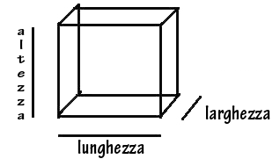
Come si compone il mondo
Lo spazio che ci circonda può essere misurato utilizzando tre valori: LUNGHEZZA, LARGHEZZA, ALTEZZA.
  A questi si devono aggiungere sempre una UNITA' DI MISURA ed un PUNTO DI RIFERIMENTO
  Immaginate di dover spedire un pacco. Vi verranno richieste le sue dimensioni, descritte da una unità di misura standard (ed il peso, che nel nostro caso è trascurabile)
    Togliamo uno qualsiasi di questi valori, e non sarà più
    possibile calcolare univocamente il risultato.
Il mondo virtuale ha bisogno delle stesse condizioni. Tutti gli
elementi del mondo reale hanno un corrispettivo virtuale.
22/02/2019

Slide 27
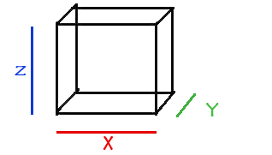
Le tre dimensioni
Nel mondo reale, si usano tre dimensioni per indicare un punto nello spazio.
Le applicazioni 3D utilizzano lo stesso sistema, ma usando nomi diversi.
Ogni dimensione viene indicate da una lettera, e solitamente da un colore.
  Programmi diversi hanno convenzioni diverse, attenzione!
22/02/2019

Slide 28
L'unità di misura
Per poter effettuare una qualsiasi misurazione, è necessario (ma va?)
avere una unità di misura di base.
  Per misurare un liquid esistono il litro, il gallone inglese (4.5L) ed il gallone americano (3.7L). Per ogni misurazione dobbiamo sempre specificare quale unità di misura è stata utilizzata. (Chiedetelo alla NASA)
Le unità di misura sono una convenzione, e non esistono in natura. Nei sistemi informatici spesso si usano UNITA', misure standard che non hanno un valore ma si definiscono su una base arbitraria.
  "Di quanto ci siamo mossi? Di uno" - "Uno cosa?" - "Uno"
Molti software vi faranno scegliere una unità di misura reale. Ma anche in quell caso, si tratterà di una convenzione!
22/02/2019

Slide 29
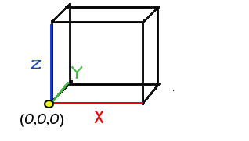
L'origine e gli assi
  Nell'esempio del pacco, abbiamo dato per scontato che le misurazioni partissero sempre da un punto preciso.
  In ogni misurazione, è fondamentale avere un punto di riferimento
    Partendo dal punto di riferimento, in un sistema con lunghezza, larghezza ed altezza, è possibile conoscere la posizione di ogni elemento nello spazio.
  Le rette che passano dall'origine, e che sono rappresentate
  da X, Y, e Z, vengono chiamate in gergo ASSI
  Ogni asse ha due direzioni, opposte e contrarie, una
  positive ed una negativa
22/02/2019

Slide 30
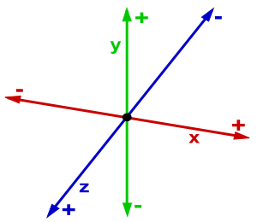
Cosa abbiamo finora
  Sappiamo che data una origine, una unità di misura, e la direzione degli assi, è possibile identificare ogni punto nello spazio. q
  Ora ci serve solo un modo per rappresentare questi punti.
22/02/2019

Slide 31
Punti nello spazio
  Ora che abbiamo il nostro Sistema di riferimento, dobbiamo aggiungere i punti nel nostro spazio.
  Ogni punto viene rappresentato da un insieme di tre coordinate, ognuna indicante la distanza da una rispettiva asse.
    Le assi solitamente sono, in ordine, X-Y-Z, ma è una convenzione e non tutti i software la rispettano
  Le coordinate solitamente si trovano tra parentesi tonde.
    Avendo un punto che noi chiamiamo P, lontano 2 dalla nostra asse X, lontano 2 dalla nostra asse Y, e lontano 3 dalla nostra asse Z, denoteremmo il tutto come P(2,2,3)
22/02/2019

Slide 32
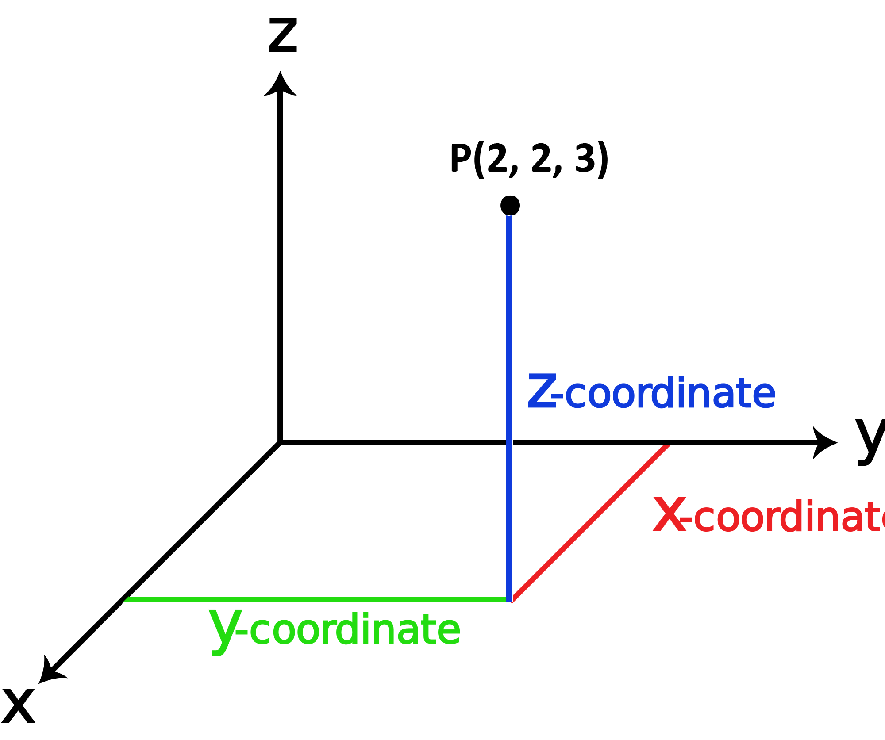
Punti nello spazio
22/02/2019

Slide 33
Parte 2: Modelli 3D
17/04/2018

Slide 34
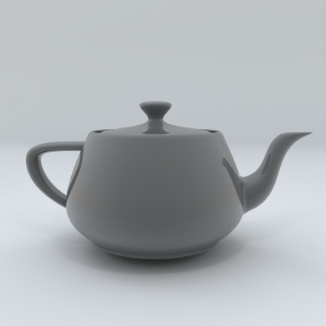
Modelli 3D
  Un modello 3D è la rappresentazione matematica di un oggetto in 3 dimensioni
  Attraverso un processo chiamato RENDERING, le proprietà matematiche del modello 3D vengono utilizate per produrre una imagine, che è quella visualizzata sullo schermo
RENDERING
22/02/2019
Notes:
Fortunatamente, la rappresentazione matematica che noi creiamo per un oggetto 3D, non richiede nessuna conoscenza matematica, dato che viene facilitate dal software in uso

Slide 35
Geometria
  La componente principale di un modello 3D è la sua GEOMETRIA
  Essa descrive come l’oggetto si dispone nello spazio. E’ composta da tre elementi fondamentali:
    Vertici
    Linee
    Facce
  L’insieme di questi tre elementi viene comunemente chiamato MESH
  I vertici definiscono I punti nello spazio, le linee definiscono come questi vertici si collegano, e le facce indicano le superfici che formano la mesh
22/02/2019

Slide 36
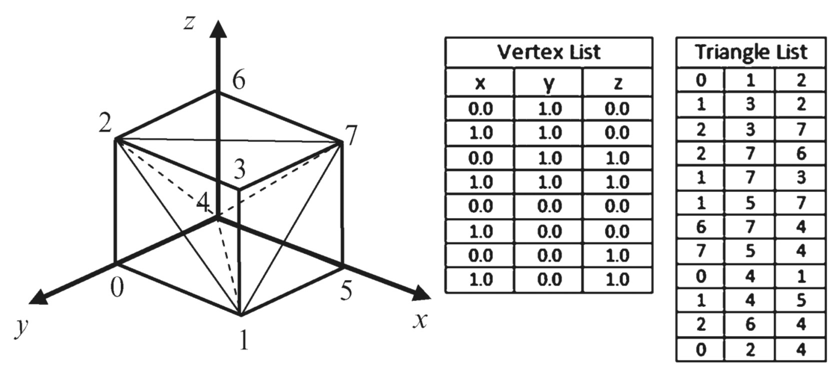
Mesh
22/02/2019

Slide 37
Geometria (2)
  Facciamo un esperimento con un foglio di carta:
    Prendiamo un foglio, e creiamo una superficie piatta
    Cosa succede se prendiamo un angolo del foglio e lo pieghiamo
22/02/2019

Slide 38
Geometria (2)
  Facciamo un esperimento con un foglio di carta:
    Prendiamo un foglio, e creiamo una superficie piatta
    Cosa succede se prendiamo un angolo del foglio e lo pieghiamo?
  Questo problema esiste anche nello spazio 3D. Per quanto lavorare con i “quads”, facce formate da 4 vertici, sia meglio dal punto di vista organizzativo e della creazione della mesh, I computer lavorano meglio coi triangoli (soprattutto a livello matematico)
  Solitamente, è prassi modellare I quads, e lasciare che I programmi trasformino I quadrati in triangoli
22/02/2019

Slide 39
Il numero di vertici
  Il numero di vertici in una scena, come vedremo più avanti, è strettamente collegato con la velocità di rendering.
    Più vertici abbiamo in scena, più tempo ci vorrà per svolgere ogni operazione
  Nel rendering real-time, il numero di vertici deve essere limitato al massimo per velocizzare le operazioni, mentre nel rendering offline i vertici diventano un elemento non rilevante in quanto il tempo a disposizione non è un fattore determinante
  Esperimento: quanti numeri riusciamo a memorizzare in sequenza? E se chiedessi di fare una operazione su questi numeri, quanto ci mettereste?
22/02/2019

Slide 40
Risoluzione
  Il numero di vertici di una mesh viene chiamato RISOLUZIONE
  Maggiore è la risoluzione, più sarà complessa una mesh. Al contrario, minore è la risoluzione, più sarà semplice la mesh.
  Una mesh con una bassa risoluzione viene definite LOW-POLY, una mesh con alta risoluzione viene definite HIGH-POLY
22/02/2019

Slide 41
Risoluzione
Low poly
RISOLUZIONE
High poly
22/02/2019

Slide 42
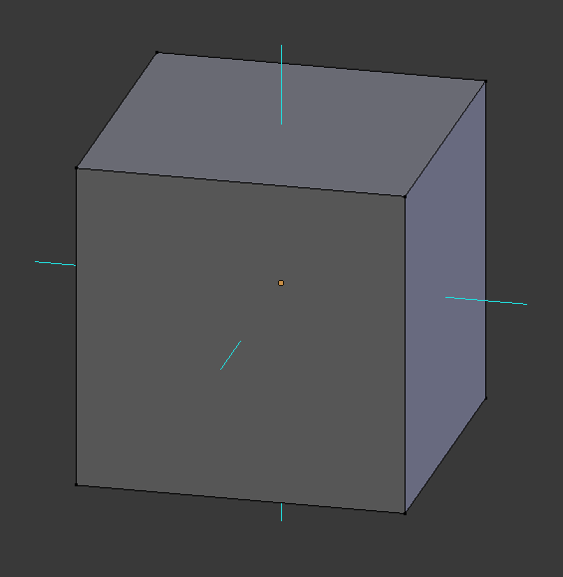
Normale
  Oltre alla geometria, ci sono altre proprietà di una Mesh che vale la pena considerare. Una di queste riguarda la direzione delle facce.
  Matematicamente parlando, una normale a una superficie piana è un vettore tridimensionale perpendicolare a quella superficie (Wikipedia)
  In altre parole, è la direzione in cui una determinata faccia sta guardando.
  E' molto importante per calcolare come
  la luce viene riflessa!
22/02/2019

Slide 43
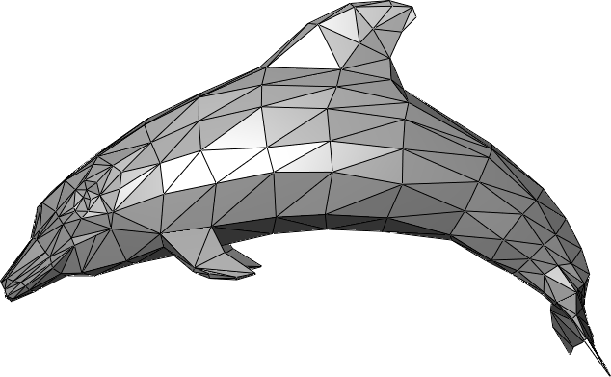
Mesh
Bene…..
22/02/2019

Slide 44
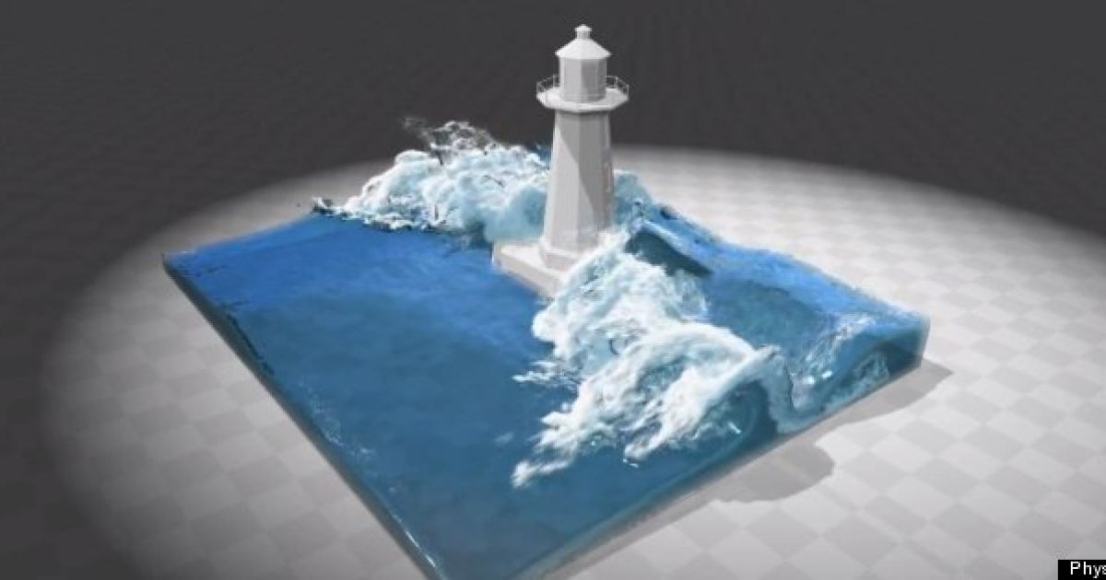
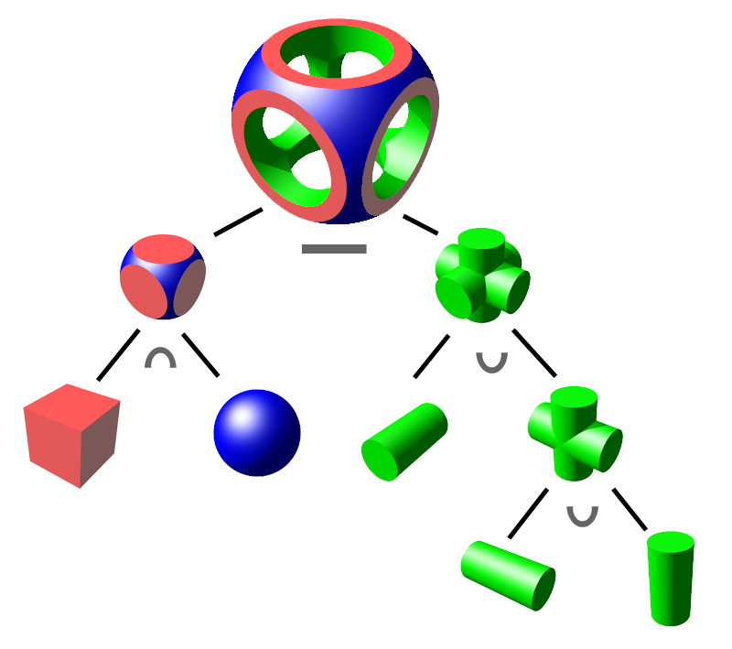
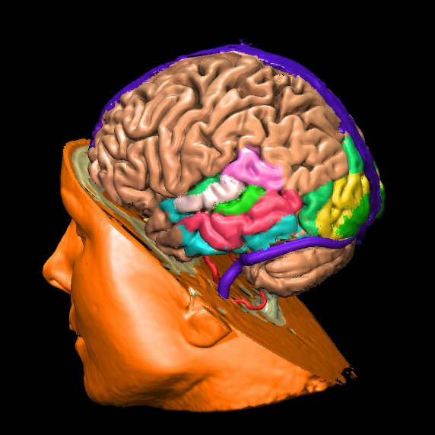
Per dovere di cronaca
  E’ importante sottolineare che le mesh non sono l’unico per rappresentare un oggetto in 3 dimensioni. Sono infatti una approssimazione che in alcuni casi può non essere abbastanza dettaglaita per lo scopo della simulazione.
22/02/2019

Slide 45
DEMO
Passiamo a Blender!
22/02/2019

